Slide 1
3.2中国特色社会主义的
创立、发展和完善

Slide 2
问题探究1
习近平总书记在中国共产党第二十次全国代表大会开幕式上的讲话中提到：“中国特色社会主义是实现中华民族伟大复兴的必由之路”。
请问：谁第一次提出中国特色社会主义这一概念？

Slide 3
一、改革开放以来党的全部理论和实践的主题
1982年，在党的十二大开幕式上，邓小平明确提出了“走自己的道路，建设有中国特色的社会主义”这一鲜明主题。从此以后中国共产党所有的理论创新和实践创新都是紧紧围绕这个主题展开的。P36

Slide 4
问题探究2
这一时期对社会主义建设道路探索中出现曲折失误的原因？
根本原因：没有真正弄清楚“ 什么是社会主义，怎样建设社会主义” 这个基本问题。
当时对于社会主义的认识主要有以下三个特点：
一是在生产关系上面认为社会主义就是要建立单一的公有制；
二是认为社会主义经济就是高度的计划经济；
三是农村集体经济管理追求集中和统一。

Slide 5
邓小平理论的创立
党的十一届三中全会以后，以邓小平同志为主要代表的中国共产党人，团结带领全党全国各族人民，深刻总结新中国成立以来正反两反面经验，围绕什么是社会主义、怎样建设社会主义这一根本问题，借鉴社会主义历史经验，创立了邓小平理论。P36

Slide 6
邓小平理论的历史贡献
重心转移：解放思想，实事求是，作出把党和国家工作重心转移到经济建设上来、实行改革开放的历史性决策
揭示本质：深刻揭示了社会主义本质，确立社会主义初级阶段基本路线，明确提出走自己的路、建设中国特色社会主义，科学回答了建设中国特色社会主义的一系列基本问题
制定战略：制定了到21世纪中叶分三步走、基本实现社会主义现代化的发展战略，成功开创了中国特色社会主义 P36

Slide 7
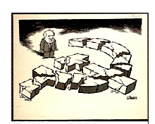
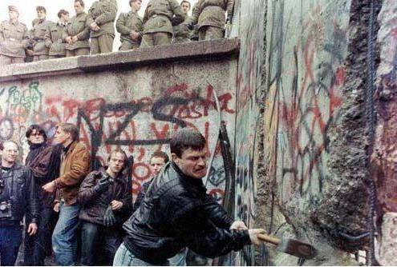
拆除柏林墙

Slide 8
“三个代表”重要思想
党的十三届四中全会以后，以江泽民同志为主要代表的中国共产党人，团结带领全党全国各族人民，坚持党的基本理论、基本路线，加深了对什么是社会主义、怎样建设社会主义和建设什么样的党、怎样建设党的认识，积累了治党治国新的宝贵经验，形成了“三个代表”重要思想。P36—P37

Slide 9
“三个代表”重要思想的具体内容和历史贡献
内容：中国共产党必须始终代表先进生产力的发展要求，代表中国先进文化的前进方向，代表中国最广大人民的根本利益 （P37相关链接）
功绩：在国内外形式十分复杂、世界社会主义出现严重曲折的严峻考验面前，捍卫了中国特色社会主义制度，确立了社会主义市场经济体制的改革目标和基本框架，确立了社会主义初级阶段的基本经济制度和分配制度，开创全面改革开放新局面，推进党的建设新的伟大工程，成功把中国特色社会主义推向21世纪。P37

Slide 10
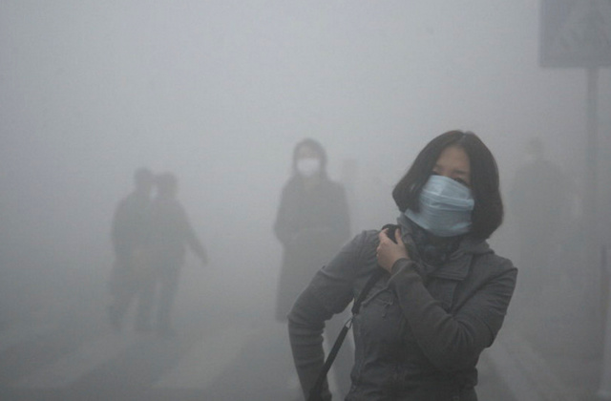

Slide 11
科学发展观
党的十六大以后，以胡锦涛同志为主要代表的中国共产党人，团结带领全党全国各族人民，在全面建设小康社会进程中推进实践创新、理论创新、制度创新，深刻认识和回答了新形势下实现什么样的发展、怎样发展等重大问题，形成了科学发展观。P37

Slide 12
科学发展观的历史贡献
抓住重要战略机遇期，聚精会搞建设，一心一意谋发展，强调坚持以人为本、全面协调可持续发展，着力保障和改善民生，促进社会公平正义，推进党的执政能力建设和先进性建设，成功在新形势下坚持和发展了中国特色社会主义。 P37

Slide 13
习近平新时代中国特色社会主义思想
党的十八大以来，以习近平同志为主要代表的中国共产党人，坚持把马克思主义基本原理同中国具体实际相结合、同中华优秀传统文化相结合，坚持毛泽东思想、邓小平理论、“三个代表”重要思想、科学发展观，深刻总结并充分运用党成立以来的历史经验，从新的实际出发，创立了习近平新时代中国特色社会主义思想，推动党和国家事业取得历史性成就、发生历史性变革，中国特色社会主义进入了新时代。P37

Slide 14
理论 | 形成时间 | 代表人物 | 主题 | 历史贡献
邓小平理论 | 党的十一届三中全会以后 | 邓小平 | 什么是社会主义、怎样建设社会主义 | 成功开创了中国特色社会主义
“三个代表”重要思想 | 党的十三届四中全会以后 | 江泽民 | 加深什么是社会主义、怎样建设社会主义和建设什么样的党、怎样建设党的认识 | 成功把中国特色社会主义推向21世纪
科学发展观 | 党的十六大以后 | 胡锦涛 | 实现什么样的发展、怎样发展 | 成功在新的历史起点上坚持和发展了中国特色社会主义
习近平新时代中国特色社会主义思想 | 党的十八大以来 | 习近平 | 新时代坚持和发展什么样的中国特色社会主义、怎样坚持和发展中国特色社会主义 | 中国特色社会主义进入新时代

Slide 15
二、中国特色社会主义道路、理论、制度、文化
中国特色社会主义理论体系
邓小平理论
“三个代表”重要思想
科学发展观
习近平新时代中国特色社会主义思想

Slide 16
二、中国特色社会主义道路、理论、制度、文化
问题探究1
改革开放以来，我国一切成绩和进步
的根本原因是什么？

Slide 17
开辟了中国特色社会主义道路，
形成了中国特色社会主义理论体系，
确立了中国特色社会主义制度，
发展了中国特色社会主义文化。 P38

Slide 18
中国特色社会主义道路
关键词：一个中心，两个基本点；解放和发展社会生产力；五位一体；促进人的全面发展；共同富裕 P38
中国特色社会主义理论体系
关键词：邓小平理论、“三个代表”重要思想、科学发展观、习近平新时代中国特色社会主义思想 P38
中国特色社会主义制度
关键词：根本政治制度和基本政治制度、中国特色社会主义法律体系、基本经济制度等 P39
中国特色社会主义文化
关键词：中华优秀传统文化；革命文化；面向现代化、世界、未来的、民族的、科学的、大众的社会主义文化；P40

Slide 19
必由之路
道路
相互作用统一与中国特色社会主义伟大实践
行动指南
理论
中国特色社会主义
根本保障
制度
精神力量
文化
P41

Slide 20
问题探究2
改革开放以来我国取得了哪些成就？

Slide 21
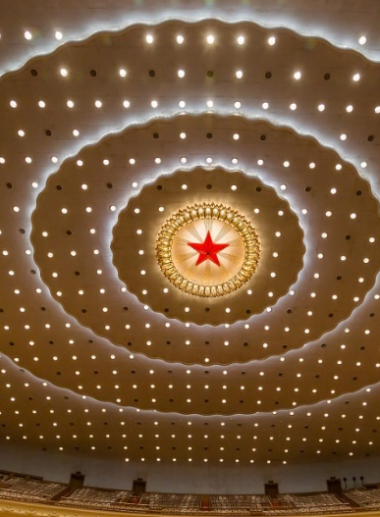
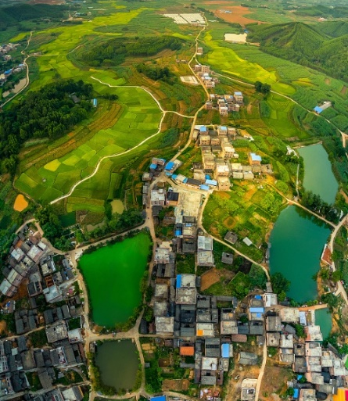
成就展示
经济
政治
文化
社会
生态文明
经济总量
稳居世界第二
稳步推进
国家治理现代化
中国“软实力”
受全球关注
人民由满足物质文化生活需要向美好生活目标迈进
建设美丽中国
绿水青山就是金山银山

Slide 22
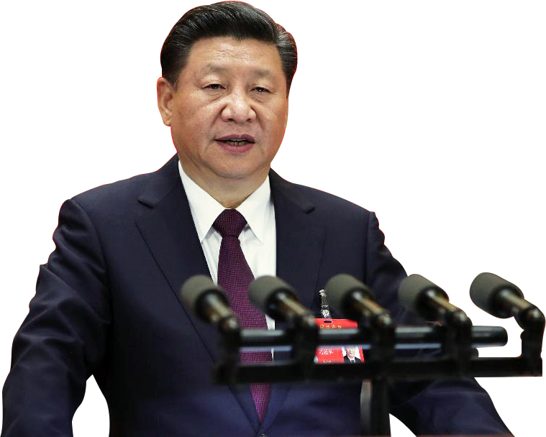
中国特色社会主义是实现中华民族伟大复兴的必由之路。我们要始终高举中国特色社会主义伟大旗帜，坚定道路自信、理论自信、制度自信、文化自信。

Slide 23
小结

Slide 24
课堂练习
1.党的十三大召开前夕，邓小平通知强调：“社会主义本身是共产主义的初级阶段，而我们中国又处在社会主义初级阶段，就是不发达阶段，一切都要从这个实际出发，根据这个实际来制定规划。”这一论述 。（ ）
A.首次提出社会主义初级阶段概念
B.首次把社会主义初级阶段作为事关全局的基本国情加以把握
C.首次系统阐述了社会主义初级阶段理论
D.首次对社会主义发展阶段进行了划分
B
解析：社会主义初级阶段概念首次被提出是在1981年十一届六中全会上通过的《关于建国以来党的若干历史问题的决议》，固A错误。
1987年，党的十三大才第一次比较系统地阐述了社会主义初级阶段理论，实现了党对社会主义和中国国情认识上的一次飞跃，固C错误。
历史上最早提到社会主义发展阶段问题的是列宁，固D错误。

Slide 25
2.下列有关中国特色社会主义道路说法正确的是（ ）
①在中国共产党的领导下
②立足于基本国情
③坚持“一个中心、两个基本点”
④坚持“五位一体”总体布局
⑤坚持社会主义本质，建设富强民主文明和谐美丽的社会主义现代化强国
A.① B.①②③ C.①②③④ D.①②③④⑤
D

Slide 26
谢谢观看

